Slide 1
AI u Poslovnim rješenjima Sistemi preporuke
Dr. Sc. Bahrudin Hrnjica

Slide 2
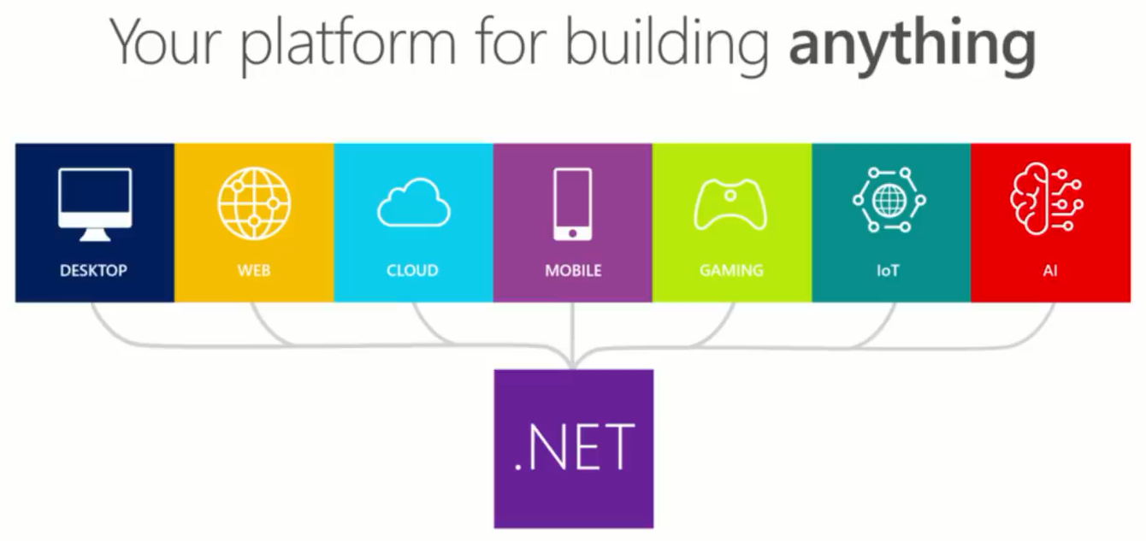
.NET Framework Platforma

Slide 3
Uvod
Online prodaja je proizvode učinila dostupnim milionima kupaca
Svi kupci su unikatni, te posjeduju jasne preference i očekivanja od proizvoda koje pretražuju
Pogled kupca – prevelik broj proizvoda, te nedostatak vremena i strpljenja za njihovu pretragu i analizu
Pogled kompanija koji nude proizvode – ukoliko se kupcu ponude adekvatni proizvodi to bi zasigurno trebalo dovesti do povećanja prodaje

Slide 4
Uvod
Prepoznavanje relacija između pojedinca i proizvoda
neki kupci preferiraju sportsku opremu, neki tehničke uređaje, neki unikatne proizvode i sl.
Prepoznavanje relacija između proizvoda
vozila istih karakteristika, knjige istog žanra, uređaji istih funkcionalnosti i sl.
Postoje sličnosti između kupaca (vole iste knjige ili vozila, imaju zajedničke prijatelje i sl.)

Slide 5
Uvod
Servisi kao što su Amazon, eBay i Netflix prikupljaju milione zapisa o korisnicima, a njihova adekvatna analiza omogućava da se dobiju odgovori na neke od sljedećih pitanja:
koje knjige kupac voli? (kupac <-> proizvod)
ukoliko je kupio mobilni uređaj koje još dodatke bi kupio uz njega? (proizvod <-> proizvod)
ako kupac X poznaje kupca Y, a kupac Y poznaje kupca ZaninaZ, da li postoji vjerovatnoća da i kupac X poznaje kupca Z? (kupac <-> kupac)
Problem: kako kupcima ponuditi (preporučiti) ono što ih zaista interesuje?
Rješenje: sistemi preporuke

Slide 6
Sistemi Preporuke
Sistemi Preporuke – područje filtriranja informacija.
Predstavlja skup metoda za analizu koje imaju za cilj pronaći informaciju koja je relevantna za korisnika u datom kontekstu.
Preporuka općenito predstavlja listu objekata koji su procijenjeni kao najrelevantniji za korisnika iz raspoloživog skupa.
Razlozi za preporuke jesu (en. information overload), smanjenje raspoloživih informacija koje korisnik ne može obraditi.
Pregledavanje kupovine, označavanje, ocjenjivanje, komentarisanje, praćenje,...

Slide 7
Sistemi Preporuka
Definisan 90-tih godina kada je Internet postao mjesto sa velikim količinama informacija
2006 postao popularan, Netflix objavila konkurs za „Netflix Prize“poboljšanje algoritma preporuke.
Koju bi korisnik dao ocjenu za određeni film, samo na osnovu prethodnih ocjena drugih korisnika.

Slide 8
Sistemi Preporuke
Sistemi preporuke imaju za cilj osigurati personalizaciju i kupcima ponuditi ono što odgovara njihovim potrebama.
Podaci potrebni za rad sistema preporuke:
Podaci o ponašanju kupca (ocjene proizvoda, broj pregleda, količina i učestalost kupovine i sl.)
Demografski podaci (lokacija, starost i sl.)
Atributi proizvoda (marka i snaga vozila, žanr knjige i sl.)
Na osnovu pomenuti podataka sistemi preporuke, koristeći odgovarajuće algoritme, mogu u značajnoj mjeri personalizirati okruženje i interakciju sa kupcima

Slide 9
Web Stranice koje daju preporuke
amazon.com, ebay.com, aliexpress.com, alibaba.com - e-trgovina
flickr.com, instagram.com, pinterest.com, imgur.com – slike
airbnb.com, booking.com, trivago.com, tripping.com – smještaj
youtube.com, dailymotion.com, vimeo.com, metacafe.com – video
movielens.org, netflix.com, imdb.com, themoviedb.org – filmovi
ast.fm, pandora.com, spotify.com, napster.com – muzika
bibsonomy.org, citeulike.org, mendeley.com, zotero.org – publikacije
google.com/adsense, propellerads.com, media.net, infolinks.com - oglasi

Slide 10
Podjela Sistema Preporuka
Content-based filtering (CBF) – sistemi bazirani na sadržaju
Omogućava preporuku proizvoda sličnih onima koje je kupac prethodno pregledao, ocijenio, komentarisao, kupovao (knjige istog žanra ili pisca, vozila iste snage ili proizvođača i sl.)
Collaborative filtering (CF) – sistemi bazirani na kolaboraciji (saradnji)
Omogućava preporuku proizvoda koje su drugi kupci, sa sličnim preferencijama, već ocijenili. Ukoliko su kupci slični, onda će vjerovatno imati slične zahtjeve i potrebe (ako se kupcu Osobi A sviđa marka vozila Hyundai, onda bi se ta marka vozila mogla sviđati i kupcu B sa kojim posjeduje veliku sličnost.
Može se govoriti o dvije vrste kolaborativnog filtriranja: User-based i Item-based
Association rules learning (ARL)
Omogućava preporuku proizvoda na osnovu učestalosti zajedničke kupovine (ako se prilikom kupovine mobilnog uređaja gotovo uvijek kupuje i zaštita za ekran, onda se može prepoznati neka asocijacija između njih).

Slide 11
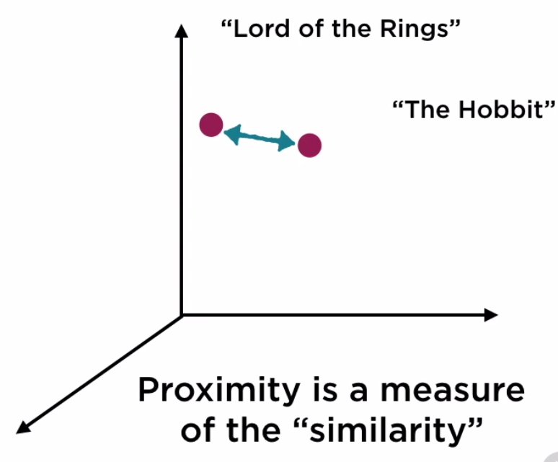
Content-based filtering
Posmatraju se vrijednosti atributa proizvoda, ali prvenstveno one koje imaju najveći značaj za korisnika (rijetko nam je bitno koji hemijski elementi ulaze u sastav šasije nekog vozila i sl.)
Svaka vrijednost atributa se posmatra kao koordinata u prostoru
Sličnost između proizvoda se može posmatrati kroz njihovu udaljenost u prostoru
P1
P2

Slide 12
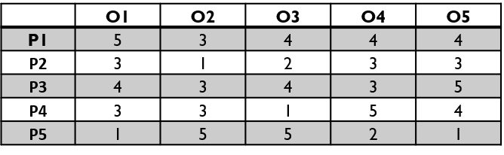
Content-based filtering
Za određivanje sličnosti između proizvoda se mogu koristiti različite metrike, a neke od njih su: Euclidean-ova, Hamming-ova ili Correlation (korelacijska) distanca
U narednoj tabeli su prikazane ocjene osobina (Oi) za 5 različitih proizvoda, te su na osnovu njih pomenuti proizvodi predstavljeni u prostoru
P1
P2

Slide 13
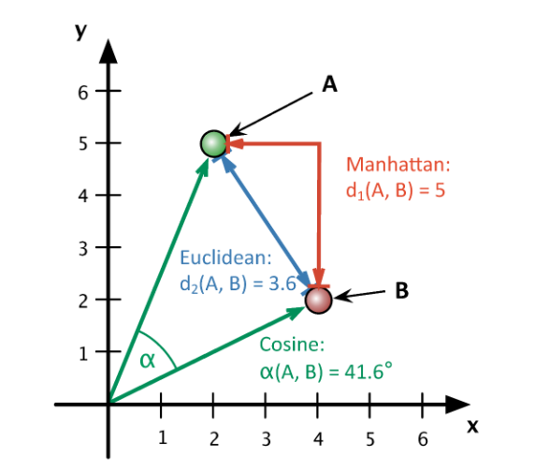
Euklidska i Manhattan udaljenost

Slide 14
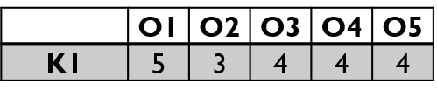
Content-based filtering
Da bismo znali koje proizvode preporučiti kupcu, potrebno je i kupca predstaviti u prostoru u kome se nalaze proizvodi. Vrijednosti, odnosno vektor, kojim će kupac biti predstavljen u prostoru mogu, ali ne moraju, biti prosječne vrijednosti ocjena kojim je kupac ocijenio osobine posmatrane kategorije proizvoda
Proizvodi koji budu najbliži kupcu su oni koji bi trebali biti preporučeni
P1
P2
K1

Slide 15
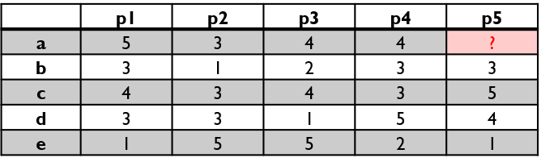
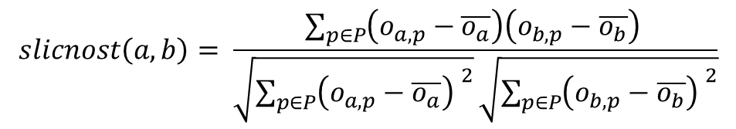
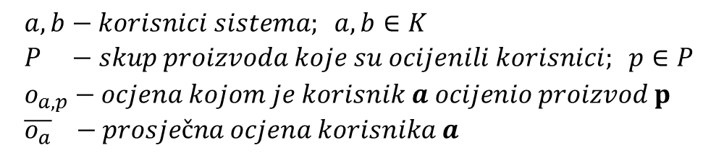
User-based CF
Sličnost između dva korisnika se mjeri pomoću Pearson korelacije.
$$slicnost\left(a,b\right)= \frac{\sum_{p∈P}{\left(o_{a,p}−\overline{o_{a}}\right)\left(o_{b,p}−\overline{o_{b}}\right) }}{\sqrt{{\sum_{p∈P}{\left(o_{a,p}−\overline{o_{a}}\right) }}^{2}}\sqrt{{\sum_{p∈P}{\left(o_{b,p}−\overline{o_{b}}\right) }}^{2}}}$$
$$a,b−korisnici sistema; a,b∈K \\ P −skup proizvoda koje su ocijenili korisnici; p∈P \\ o_{a,p}−ocjena kojom je korisnik a ocijenio proizvod p \\ \overline{o_{a}} −prosječna ocjena korisnika a$$

Slide 16
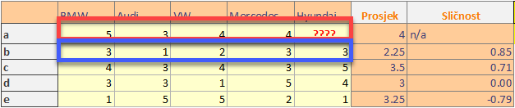
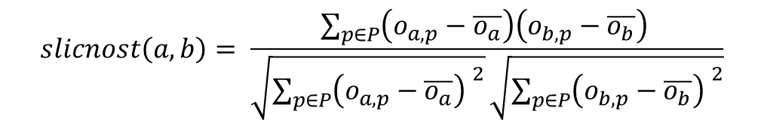
User-based CF
$$slicnost\left(a,b\right)= \frac{\sum_{p∈P}{\left(o_{a,p}−\overline{o_{a}}\right)\left(o_{b,p}−\overline{o_{b}}\right) }}{\sqrt{{\sum_{p∈P}{\left(o_{a,p}−\overline{o_{a}}\right) }}^{2}}\sqrt{{\sum_{p∈P}{\left(o_{b,p}−\overline{o_{b}}\right) }}^{2}}}$$
$slicnost\left(a,b\right)= \frac{\left(5−4\right)\left(3−2,25\right)+\left(3−4\right)\left(1−2,25\right)+\left(4−4\right)\left(2−2,25\right)+\left(4−4\right)\left(3−2,25\right)}{\sqrt{{\left(5−4\right)}^{2}+{\left(3−4\right)}^{2}+{\left(4−4\right)}^{2}+{\left(4−4\right)}^{2}}\sqrt{{\left(3−2.25\right)}^{2}+{\left(1−2.25\right)}^{2}+{\left(2−2.25\right)}^{2}+{\left(3−2.25\right)}^{2}}}=0,$85

Slide 17
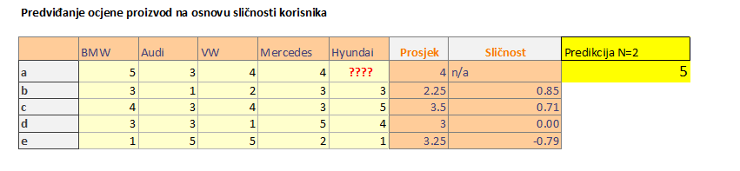
User-based CF
predikcija$\left(a,p\right)= \overline{o_{a}}+\frac{\sum_{n∈NK}{slicnost\left(a,n\right)\left(o_{n,p}−\overline{o_{n}}\right)}}{\sum_{n∈NK}{slicnost\left(a,n\right)}}$
$predikcija\left(a,Hyundai\right)=4 +\frac{0,85 ∗\left(3−2,25\right)+0,71∗\left(4−3,5\right)}{0,85+0,71}$=5.0

Slide 18
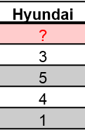
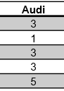
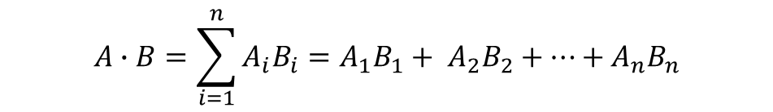

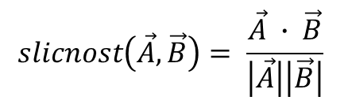
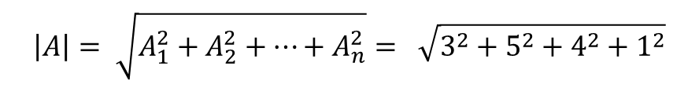
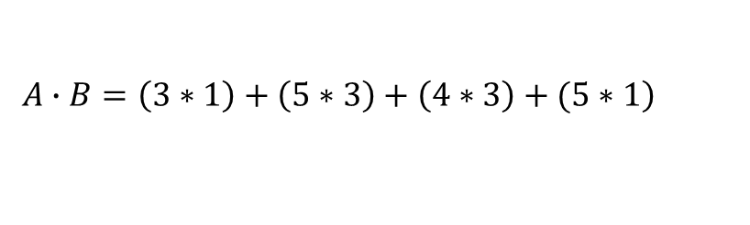
Item-based CF
Item-based CF računa preporuku na osnovu sličnosti između proizvoda.
$$slicnost\left(\vec{A}, \vec{B}\right)= \frac{\vec{A} ∙ \vec{B}}{\left|\vec{A}\right|\left|\vec{B}\right|}$$
$$A=\left[3, 5, 4, 1\right]$$
$$B=\left[1 ,3, 3, 5\right]$$
$$A∙B=\sum_{i=1}^{n}{A_{i}B_{i}=A_{1}B_{1}+ A_{2}B_{2}+…+A_{n}B_{n}}$$
$$\left.A∙B=\left(3∗1\right)+\left(5∗3\right)+\left(4∗3\right)+(5∗1\right)$$
$$\left|A\right|= \sqrt{A_{1}^{2}+A_{2}^{2}+…+A_{n}^{2}}= \sqrt{3^{2}+5^{2}+4^{2}+1^{2}}$$

Slide 19
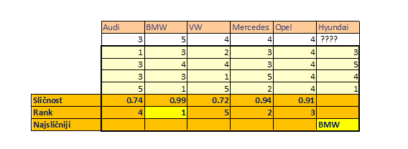
Item-based CF
Odredjivanje sličnosti između proizcoda na osnovu ocjena korisnika.

Slide 20
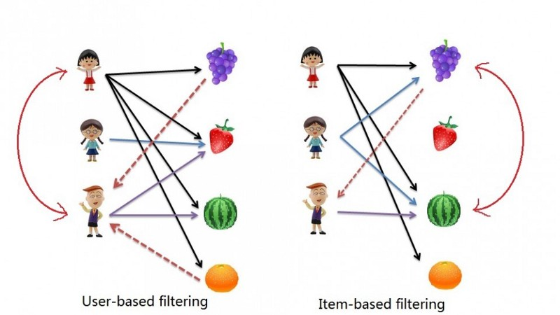
UBF vs. IBF

Slide 21
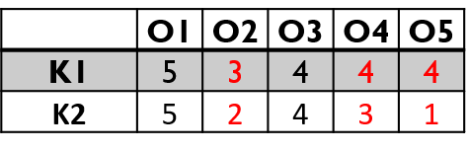
Collaborative filtering
Jedna od najjednostavnijih načina za procjenu sličnosti je Hamming-ova udaljenost kojom se izračunava pojam neslaganja
Hamming-ova udaljenost je pogodna prvenstveno u slučajevima kada se za vrijednosti atributa proizvoda koriste diskretne vrijednosti
U narednom primjeru, neslaganje između kupca K1 i K2 je 60% ili 0.6
neslaganje = 0.6
Notes:
Collaborative filtering (CF) – sistemi bazirani na kolaboraciji (saradnji)
Omogućava preporuku proizvoda koje su drugi kupci, sa sličnim preferencijama, već ocijenili. Ukoliko su kupci slični, onda će vjerovatno imati slične zahtjeve i potrebe (ako se kupcu Osobi A sviđa marka vozila Hyundai, onda bi se ta marka vozila mogla sviđati i kupcu B sa kojim posjeduje veliku sličnost.
Može se govoriti o dvije vrste kolaborativnog filtriranja: User-based i Item-based

Slide 22
Sistemi preporuke bazirani na modelu, SPBM
Prethodni algoritmi su bazirani na memoriji
SPBM - koriste algoritme mašinskog učenja za treniranje modela
Model se pohranjuje u obliku datoteke i kasnije koristi u davanju preporuka
Bolja skalabilnost, lakša implementacija, brže izvršavanje, bolji rezultati
Neki od algoritama
Matrična faktorizacija
Asocijacijska pravila (association rules)
PCA,

Slide 23
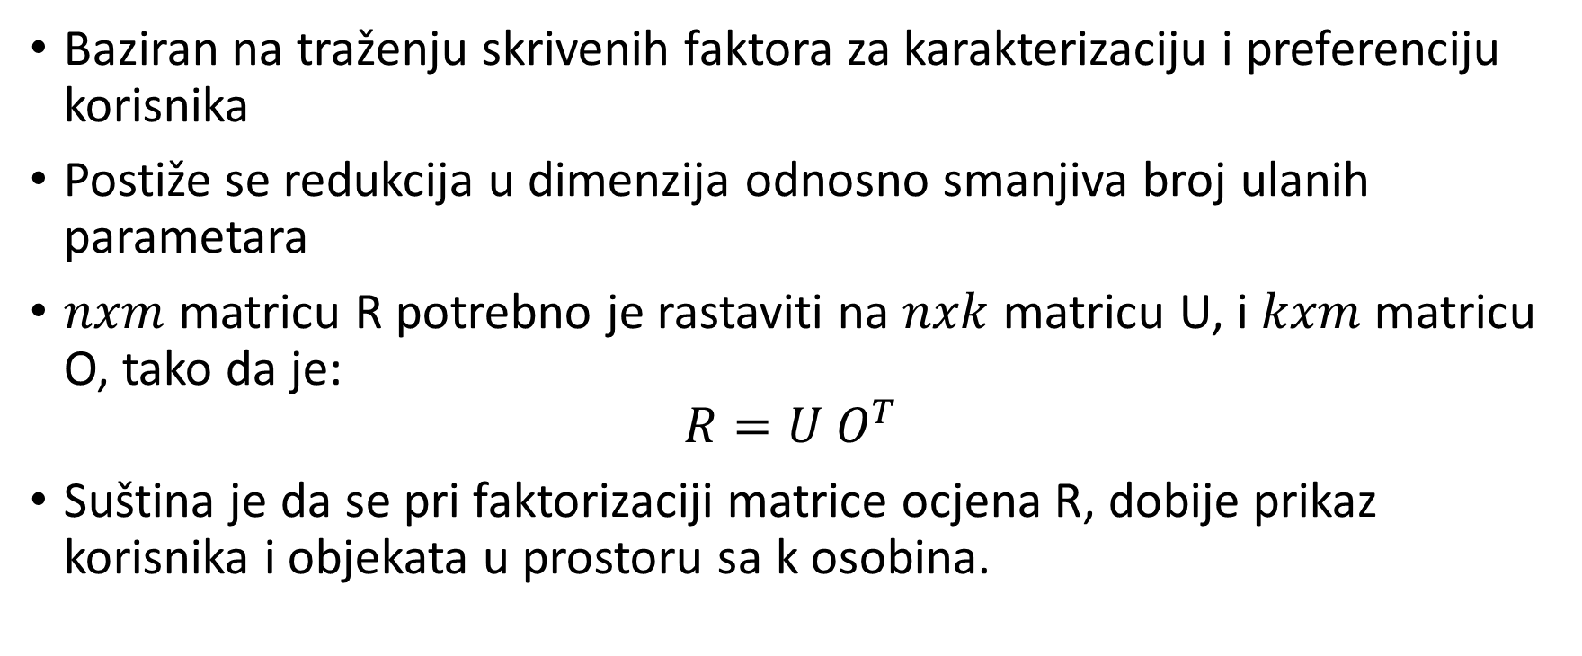
Matrična Faktorizacija
Baziran na traženju skrivenih faktora za karakterizaciju i preferenciju korisnika
Postiže se redukcija u dimenzija odnosno smanjiva broj ulanih parametara
$nxm$ matricu R potrebno je rastaviti na $nxk$ matricu U, i $kxm$ matricu O, tako da je:
$$R=U O^{T}$$
Suština je da se pri faktorizaciji matrice ocjena R, dobije prikaz korisnika i objekata u prostoru sa k osobina.

Slide 24
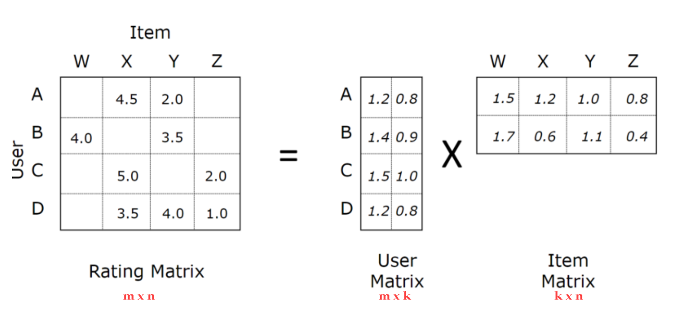
Matrična Faktorizacija

Slide 25

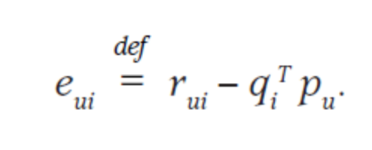
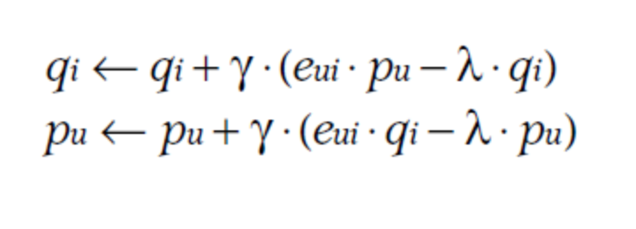
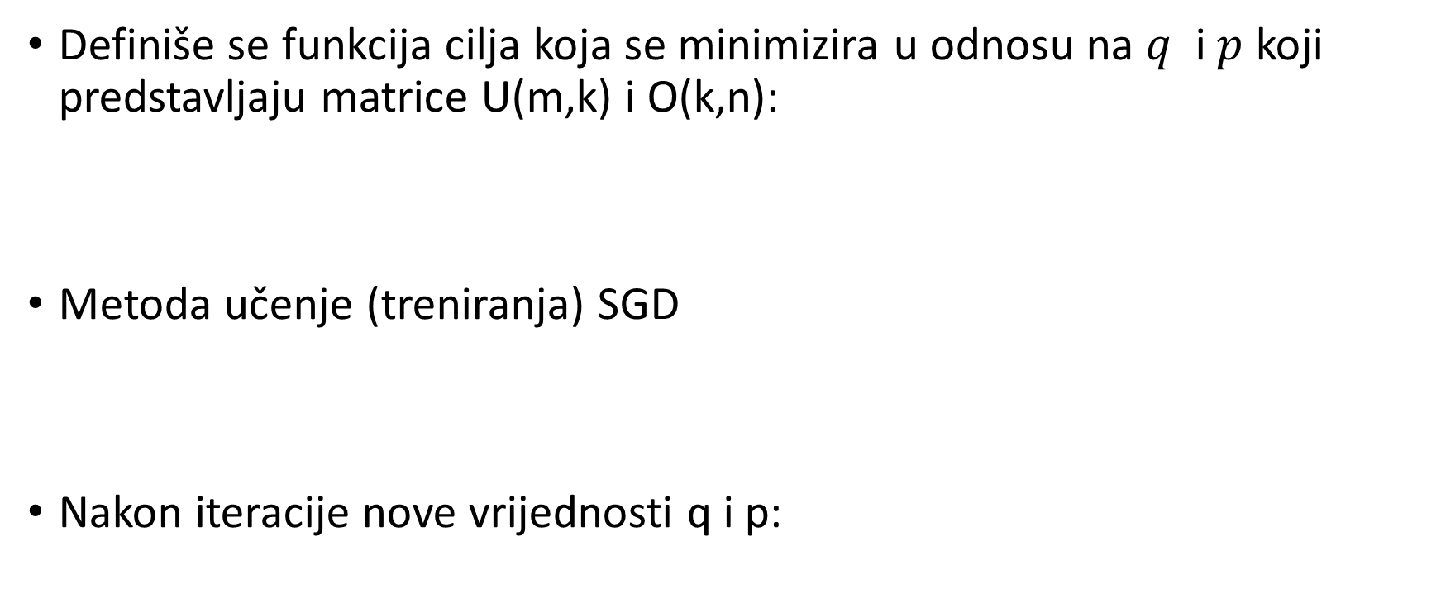
Matrična Faktorizacija
Definiše se funkcija cilja koja se minimizira u odnosu na $q$ i $p$ koji predstavljaju matrice U(m,k) i O(k,n):
Metoda učenje (treniranja) SGD
Nakon iteracije nove vrijednosti q i p:

Slide 26
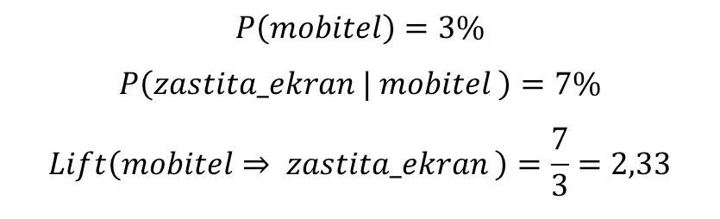
Association rules learning
Ukoliko se neki proizvodi često kupuju zajedno, onda će se na osnovu te relacije i bazirati preporuka
Support – vjerovatnoća kupovine posmatranog proizvoda (mobitel)
Confidance – vjerovatnoća kupovine drugog proizvoda nakon kupovine prvog (mobitel i zaštita za ekran)
Lift – promjena u vjerovatnoći da će drugi proizvod biti kupljen nakon kupovine prvog
Tokom određivanja asocijacija se može koristiti Apriori algoritam koji u svakoj fazi eliminiše proizvode koji imaju vrijednost asocijacije ispod određenog praga
$$P\left(mobitel\right)=3\%$$
$$P\left(zastita_ekran | mobitel \right)=7\%$$
$$Lift\left(mobitel⇒ zastita_ekran \right)=\frac{7}{3}=2,33$$

Slide 27
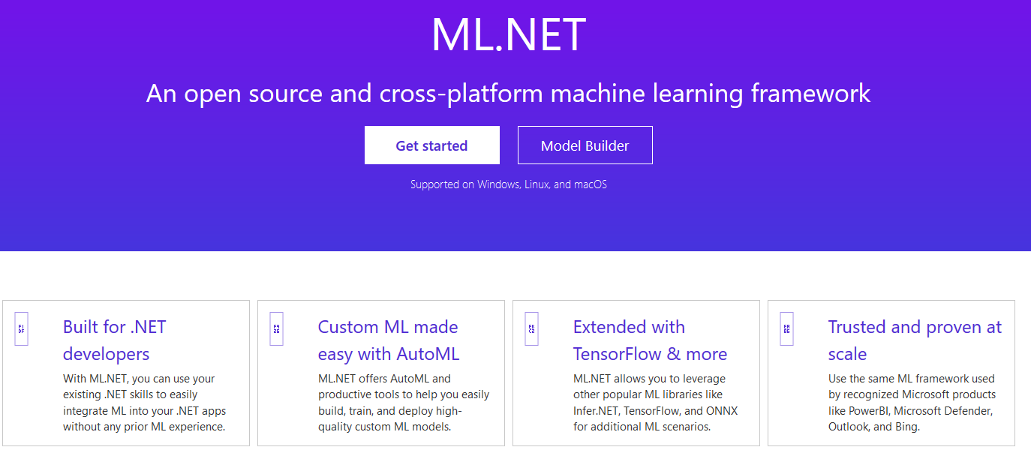
ML.NET – Mašinsko učenje na .NET Platformi

Slide 28
ML.NET
Koristenje ML.NET u implementaciji sistema preporuke za filmove

Slide 29
ML.NET
Koristenje ML.NET u implementaciji sistema preporuke za proizvode

